Slide 1
Centro de Innovación de Quito (iQ^{EK})

Slide 2
Antecedentes y cronología del proyecto
2014 | 2018 | 2019 | 2020 | 2022
Acuerdo Marco de Cooperación al desarrollo No Reembolsable
3/sept/2014
Gobierno de la República de Corea y el Gobierno de la República de Ecuador
CONQUITO presenta el proyecto a KOICA.
Sept/2018
KOICA lanza convocatoria para proyectos a ser financiados. ConQuito presenta proyecto con el apoyo de PNUD, EPN y AEI. Se suma Senescyt.
Carta de Compromiso del Alcalde de Quito al Embajador de Corea
17/sept./2019
“…respaldo totalmente la implementación del Centro de Innovación de Quito y comprometeré todos los recursos necesarios para el desarrollo del proyecto. Para ser más específicos, esto incluye nuestro compromiso de entregarle a Conquito la tierra necesaria, los recursos materiales y la cooperación interinstitucional para que el proyecto cobre vida en el momento oportuno".
Convenio de Cooperación Interinstitucional CONQUITO - Quito Turismo 14/nov/2019
Quito Turismo entrega a CONQUITO el espacio en donde se implantará el iQ. (pendiente contrato de comodato)
Record de Discusión entre la Agencia de Cooperación Internacional de Corea - KOICA y CONQUITO
21/sept./2020
"Proyecto para el Fortalecimiento de Innovación y Tecnología mediante el establecimiento del Centro de Innovación de Quito.”
Solicitud COMODATO parcial por 20 años a Quito Turismo
10/julio/2022
Alcance con información del proyecto: 09/agosto/2022
26/marzo/2019
KOICA comunica que propuesta de ConQuito resulta ganadora
Notes:
GRANDES LETRAS.

Slide 3
¿Por qué el IQ es un proyecto estratégico para el DMQ?
1. Para ser una ciudad competitiva, Quito debe apostar por el conocimiento aplicado.
Clústeres Empresariales
2. Quito contará con un espacio que promueva la creatividad, el emprendimiento innovador, las políticas públicas que impulsen la I+D+i, en un contexto en el que primen las definiciones en torno a una estrategia de especialización inteligente de la ciudad.
creatividad
Gremios
Centros de Investigación
e Innovación
Gobierno Nacional y Seccional
Empresas
Empresas Tecnológicas
3. El iQ contará con espacios físicos de trabajo y colaborativos funcionales para emprendedores y MiPymes, para prototipado, para conexión internacional, para la vinculación y relacionamiento institucional para promover la innovación y transferencia de tecnologías entre academia e industria; entre otros
Universidades
Cooperación
Sociedad civil
Emprendimientos innovadores

Slide 4
Financiamiento y componentes
RECURSOS NO REEMBOLSABLES
USD 9M
Construcción del Centro de Innovación de Quito.
Competencias profesionales del talento humano.
Equipamiento e infraestructura tecnológica básica del iQ.
Modelo integral de gestión.
Notes:
GRANDES LETRAS.

Slide 5
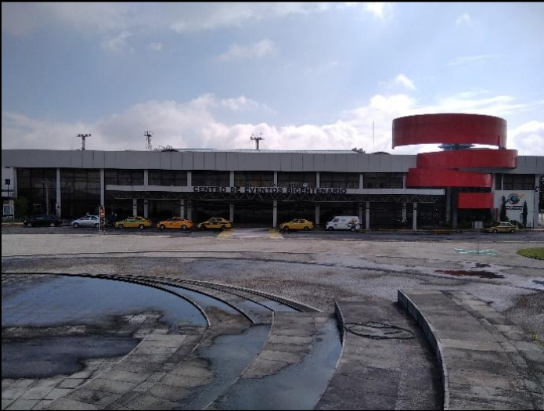
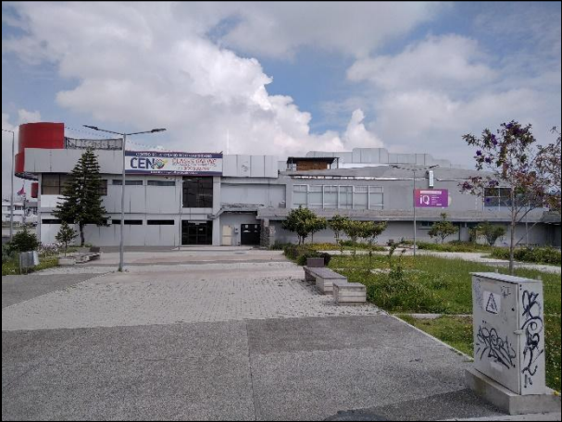
Descripción del área actual
Antiguo Terminal Aéreo
Fachada frontal Modulo 1
Fachada Lateral Modulo 1 y 2
Notes:
GRANDES LETRAS.

Slide 6
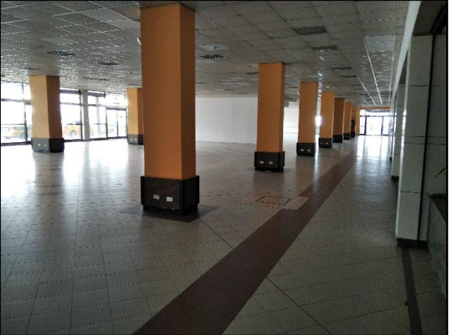
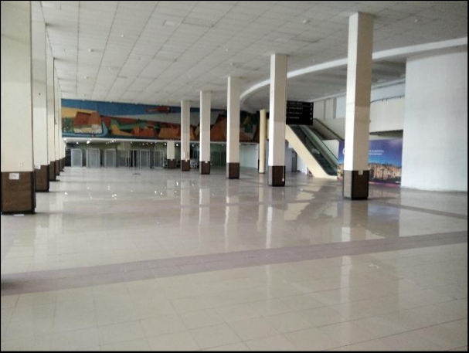
Descripción del Área
Antiguo Terminal Aéreo
Planta baja Módulo 1
Planta baja Módulo 2
Notes:
GRANDES LETRAS.

Slide 7
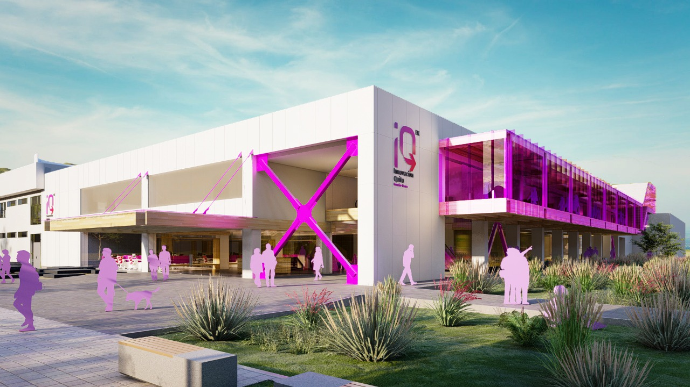
EL CENTRO DE INNOVACIÓN DE LA CIUDAD

Slide 8
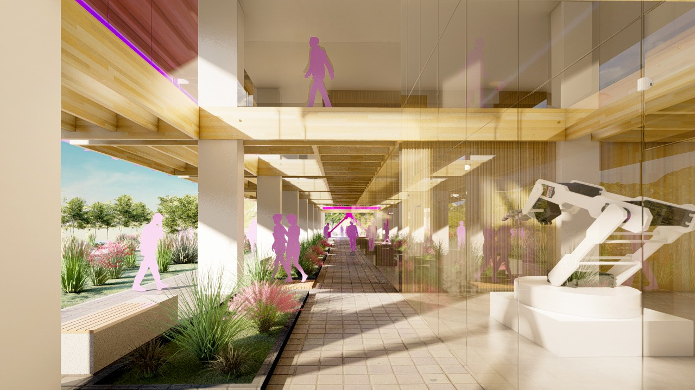

Slide 9
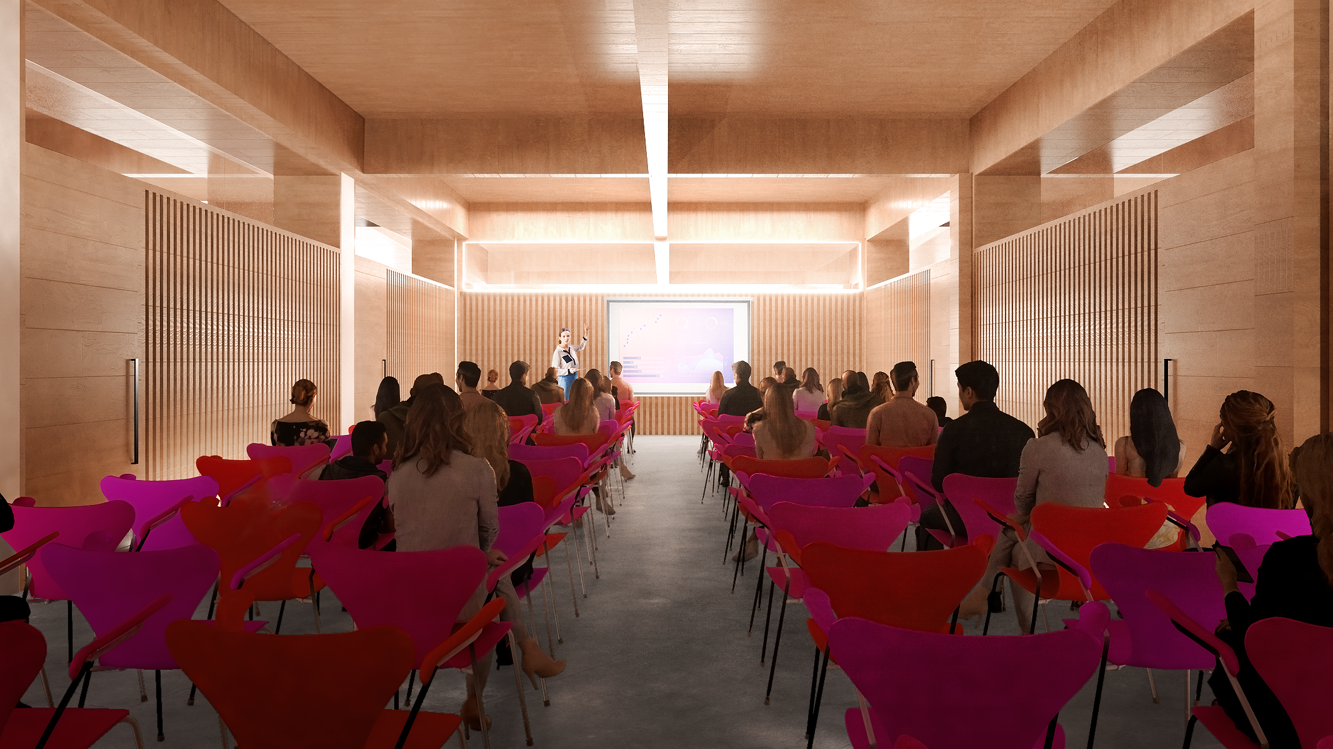

Slide 11
Esta apuesta de la Cooperación Coreana a favor del progreso de la ciudad de Quito es una clara muestra de su amistad y compromiso con el desarrollo presente y futuro del país.
Para CONQUITO es un honor y una alta responsabilidad ser parte de este gran reto.

Slide 12
Dr. Han Keunsik
Director de la Agencia de Cooperación Internacional de Corea

Slide 15
El 03 de diciembre del 2015 se expide la Ordenanza 086 reformada por la Ordenanza 161 de 07 de abril de 2017, que regula el uso y ocupación del suelo, aplicable para el Proyecto Urbanístico Arquitectónico Especial “Centro de Convenciones Metropolitano de la Ciudad de Quito”, donde se entregan a QUITO TURISMO 10 hectáreas (aproximadamente), estableciendo en su artículo 20 delegación expresa a la EMPRESA PÚBLICA METROPOLITANA DE GESTIÓN DE DESTINO TURÍSTICO, para determinar el modelo de gestión que se va a emplear para la ejecución del referido proyecto incluyendo, pero sin limitar, la suscripción de contratos de comodato.
Esta delegación no establece un procedimiento definido para instrumentar el comodato, por lo que, hemos aplicado lo establecido en el artículo 3522 del Código Municipal que es el procedimiento regular que aplica el municipio, es por ello, que se ha optado a que el Concejo Metropolitano emita Resolución al respecto y se pueda continuar con el proceso del Comodato.
El 14 de noviembre de 2019, se suscribe “Convenio de cooperación interinstitucional entre la Empresa Pública Metropolitana de Gestión del Destino Turístico y la Corporación de Promoción Económica CONQUITO” y una adenda modificatoria el 8 de febrero de 2022, para la implantación del proyecto Centro de Innovación Tecnológica de Quito. CONQUITO se compromete a la conservación total de elementos históricos.

Slide 16
El 21 de septiembre de 2020, se suscribió el récord de discusión para el PROYECTO DE FORTALECIMIENTO DE INNOVACIÓN Y TECNOLOGÍA, entre la Agencia de Cooperación Internacional de Corea –KOICA– y CONQUITO, donde se estableció que el Gobierno de Corea dará un monto no reembolsable de nueve millones de dólares para la implantación del Centro de Innovación de Quito, mientras que CONQUITO se comprometió en asegurar un comodato para el mismo fin.
Mediante oficio Nro. CPEQ-2022-0526-O de10 de julio de 2022, CONQUITO solicita a QUITO TURISMO la suscripción de un comodato por 20 años, que faculte la ejecución de la construcción e implantación del proyecto Centro de Innovación Tecnológica de Quito, en el mismo zona entregada por convenio con algunos cambios en los espacios y el 9 de agosto de 2022 con No. oficio CPEQ-2022-0650-O, ampliaron su solicitud.

Slide 18
QUITO TURISMO establece que es legalmente competente para suscribir el contrato de comodato mencionado conforme al Art. 20 de la Ordenanza 086 y su Ordenanza Reformatoria 161, previo el cumplimiento del proceso dispuesto en el Art. 3522 del Código Municipal.
Quito Turismo solicitó a la Administración Zonal, a la Dirección Metropolitana de Bienes Inmuebles, a la Dirección Metropolitana de Catastros y a la Secretaría de Hábitat y Territorio, que conforme a sus competencias se pronuncien respecto a el informe técnico, legal, social y ambiental, ficha técnica, avalúo, el certificado de gravámenes o ficha catastral y otros informes técnicos conforme lo dispuesto en la Resolución A032-2018 de 04 de junio de 2018 y el Art. 3522 del Código Municipal

Slide 19
La Secretaría de Territorio Hábitat y Vivienda en su informe técnico Nro. IT-STHV-DMPPS-2022-0152, dice “El planteamiento del PUAE no se opone a los instrumentos de planificación, de ordenamiento territorial y del aprovechamiento urbanístico establecido en la normativa metropolitana vigente”. (oficio Nro. STHV-2022-1449-O de 14 de septiembre de 2022)
La Administración Zonal Eugenio Espejo emite Informe Favorable para que continúe el proceso de comodato del predio 3553162, solicitado por CONQUITO para la implantación del “Proyecto Centro de Innovación Tecnológica de Quito”. (oficio Nro. GADDMQ-AZEE-2022-3076-O de 19 de septiembre de 2022)

Slide 20
La Dirección Metropolitana de Catastro, remite ficha técnica No. STHV-DMC-UCE-2369 de 20 de octubre de 2022, correspondiente al Bien Inmueble con predio No. 3553162, clave catastral No. 12004- 01-002, registrado en el catastro a nombre del Municipio del Distrito Metropolitano de Quito, donde define que el predio será entregado de manera parcial, dados sus linderos. (oficio Nro. GADDMQ-STHV-DMC-2022-1502-O de 21 de octubre de 2022)
La Dirección de Bienes Inmuebles establece, “(…) el predio No. 3553162, es de propiedad municipal, categorizado como un bien de dominio privado, me permito emitir criterio FAVORABLE, para que se continúe con el trámite de comodato solicitado por CONQUITO para la implantación del “Proyecto Centro de Innovación Tecnológica de Quito” (oficio Nro. GADDMQ—DMGBI-2022-4459-O de 16 de noviembre de 2022)

Slide 21
La Gerencia Financiera Administrativa de la Empresa Pública Metropolitana de Gestión de Destino Turístico, concluye que: “(…) el proyecto tiene una valoración no reembolsables de nueve millones de dólares (USD. 9.000.000,00) provenientes del Gobierno de Corea, que serán financiados durante la fase de implementación del proyecto por la cooperación coreana (KOIKA) en el país. (memorando Nro. EMPGDT-GFA-2022-2496 de 01 de diciembre de 2022)
QUITO TURISMO indica al señor Alcalde que es favorable y pertinente, que se suscriba el contrato de comodato para que se desarrolle el “PROYECTO CENTRO DE INNOVACIÓN TECNOLÓGICA DE QUITO”, en cumplimiento a la Ordenanza 086 sancionada con fecha 03 de diciembre de 2015.(memorando Nro. EPMGDT-GG-2022-0178 de 02 de diciembre de 2022)

Slide 22
El señor Alcalde solicitó a Procuraduría Metropolitana su pronunciamiento y criterio de viabilidad respecto al pedido de la Empresa Pública Metropolitana de Gestión y Destino Turístico - Quito Turismo. (memorando Nro. GADDMQ-AM-2022-0201-ME de 03 de diciembre de 2022)
Es así como, la Procuraduría Metropolitana emitió criterio favorable, respecto a la autorización a la gerente de la empresa en el marco de la delegación constante en el artículo 20 de la Ordenanza No. 0086, sancionada el 03 de diciembre de 2015, celebre el contrato de comodato referido. (oficio Nro. GADDMQ-PM-2022-4988-O)

Slide 23
El señor Alcalde solicitó al señor Secretario se corra traslado a la Comisión de Propiedad y Espacio Público, el borrador de resolución y la información disponible en el siguiente link de descarga https://we.tl/t-eFyrCCidPg, a fin de que se analice su contenido y emita criterio favorable previo a poner en conocimiento del Concejo Metropolitano. (Oficio Nro. GADDMQ-AM-2022-1907-OF de 09 de diciembre de 2022)
La Comisión de Propiedad y Espacio Público, emitió criterio favorable para que el Concejo Metropolitano.

Slide 24
SOLICITUD AL CONCEJO METROPOLITANO (Proyecto de Resolución)
Se apruebe que la señora Gerente General de la Empresa Pública Metropolitana de Gestión de Destino Turístico –QUITO TURISMO- en el marco de la delegación constante en el artículo 20 de la Ordenanza No. 0086, celebre el contrato de comodato y entrega parcial del predio No. 3553162, a favor de la Corporación de Promoción Económica - CONQUITO, por un plazo de 20 años, para destinarlo a la implantación del “Proyecto Centro de Innovación Tecnológica de Quito”.

Slide 26
C. M. Art. 3522 “Procedimiento. - Como requisito principal previo a la resolución de entrega en comodato de bienes municipales a entidades de carácter privado, se exigirá la presentación del documento correspondiente que legaliza su institucionalidad y una actividad no menor a tres años. Además, es necesario que se cumplan los siguientes requisitos:
a. Petición dirigida al máximo personero municipal, a la que se adjuntará la documentación relacionada con la personería jurídica de la entidad u organismo, sus estatutos, nombramiento de los representantes legales, el proyecto a edificarse en el inmueble y su destino, y el financiamiento para la ejecución de la obra;
b. Para proceder con el trámite pertinente se remitirán estos documentos a la Procuraduría Metropolitana, a fin de solicitar los informes técnicos necesarios a la Secretaría responsable del territorio, hábitat y vivienda y a la unidad administrativa encargada del área de avalúos y catastros;
c. La Secretaría responsable del territorio, hábitat y vivienda determinará si el proyecto está de acuerdo con el equipamiento y necesidades del sector;
d. La unidad administrativa encargada del área de avalúos y catastros, determinará el estado de situación del bien inmueble, la superficie y sus linderos; e. Por tratarse de bienes de dominio público y por hallarse fuera del mercado, no constará el avalúo del inmueble, para fines de legalización de la escritura pública. La cuantía para el cobro de derechos notariales y de registro se tomará como indeterminada, por cuanto la función inmediata del predio entregado en comodato es la prestación de un servicio público al que está directamente destinado, y porque además el contrato de comodato o préstamo de uso no implica transferencia de dominio;
f. Con los informes indicados la Procuraduría emitirá el criterio legal correspondiente a la Comisión competente en materia de propiedad municipal y espacio público, para que ésta, en su calidad de asesora del Concejo, analice la documentación y alcance la resolución del Concejo Metropolitano;
g. La Comisión tiene la potestad de determinar el tiempo para la duración del contrato de comodato en el caso de que se pretenda entregar a un plazo fijo. En el hecho de que no exista plazo de duración del contrato se entenderá como comodato precario y se aplicarán en los dos casos las normas establecidas en el Código Civil;
h. Aprobada que sea por el Concejo la entrega en comodato de un bien de dominio público, la resolución será remitida a la Procuraduría Metropolitana, para la elaboración y legalización de la escritura pública;
i. En todo contrato de comodato a plazo determinado, se hará constar una cláusula resolutoria, en el sentido de que, en el caso de no destinar el inmueble a los fines propuestos por el Concejo, el contrato terminará en forma inmediata y las mejoras que se hubieren realizado pasarán a formar parte del patrimonio municipal, sin indemnización alguna. De igual manera, terminará el contrato por el hecho de no haberse edificado en el inmueble en el plazo de tres años, contados a partir de la resolución del Concejo; y,
j. El plazo de tres años al que se refiere la letra anterior, no podrá prorrogarse por ningún motivo”.

